Slide 1
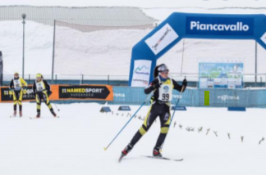
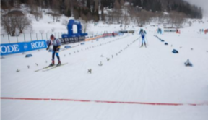
Piancavallo 16 gennaio 2022
29° TROFEO PANORAMA
Memorial Luca Rossi
Gara Individuale T.L.
Categorie maschili e femminili
U8 - Baby Sprint
U10 - Baby
U12 - Cuccioli,
U14 - Ragazzi
U16 - Allievi
U18 - Aspiranti
U 20- Juniores
Seniores

Slide 2
Programma
 | Km. | Tipologia | Note
Inizio manifestazione |  |  | RICOGNIZIONE: 8,30/9,20 per le categorie dai ragazzi ai senior Con gli sci e pettorale indossato 9,30/10,20 per le categorie dai superbabiy ai cuccioli A piedi, a bordo pista, accompagnati da tecnico accreditato
Ricognizione |  | Con gli sci | Dalle ore 08:30 alle ore 09:20
SUPER BABY M e F – BABY F | 1 km | Individuale T.L. | 1 giro - Ricognizione con sci e un solo tecnico per società
BABY M - CUCCIOLI F | 2 km (2x1km) | Individuale T.L. | 2 giri da 1 - Ricognizione con sci e un solo tecnico per società
CUCCIOLI M | 3 km | Individuale T.L. | 2 giri da 1,5 km - Ricognizione con sci e un solo tecnico per società
RAGAZZI F | 4 km | Individuale T.L. | 2 giri da 2 km
RAGAZZI M – ALLIEVI F, JUNIORES, SENIORES F | 5 km | Individuale T.L. | 2 giri da 2,5 km
ALLIEVI M | 7.5 km | Individuale T.L. | 3 giri da 2,5 km
JUNIORES e SENIORES M | 10 km | Individuale T.L. | 3 giri da 3,3 km

Slide 3
Comitato Organizzatore
COMITATO ORGANIZZATORE
Direttore di Gara | Michele Scaramuzza
Coordinatore manifestazione | Gianni Giavedon
Direttore di Pista | Marco Giavedon
Segreteria e Responsabile Uff. Gare – Covid Manager | Marina Cadel
Responsabile controlli | Daniele Santarossa
Cronometraggi FICr | FICr Pordenone
Servizio Sanitario | SOS FVG
Giudici | Delegati FISI
LOGISTICA
UFFICO GARA | c/o Info Point Piancavallo
AREA DI GARA | Centro Fondo Piancavallo
RIUNIONE DEI CAPISQUADRA | Ore 17.00, in modalità telematica collegamento tramite google meet https://meet.google.com/vuy-mnsk-srf
Ritiro Pettorali | Zona antistante campo gara – vicino al centro medico

Slide 4
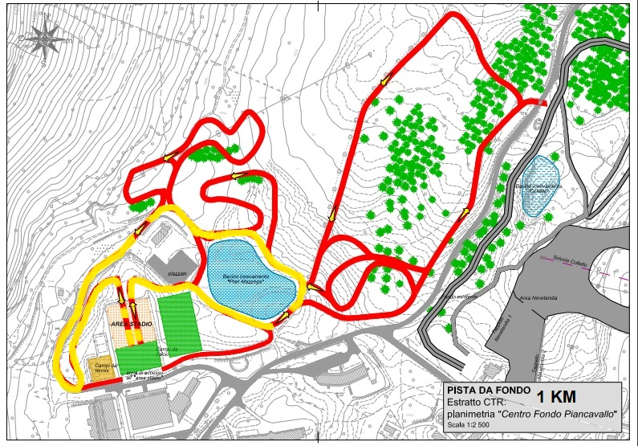
Km. 1 BABY SP. F.-M. BABY F. KM 1X2 BABY M. - CUCCIOLI F Percorso Giallo

Slide 5
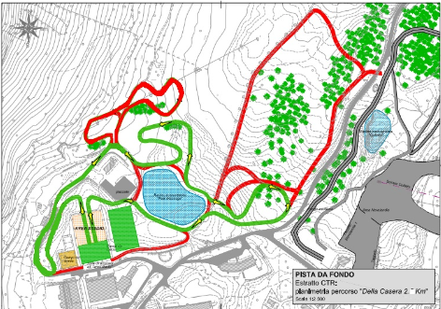
KM 2X2 RAGAZZI F. Percorso Verde

Slide 6
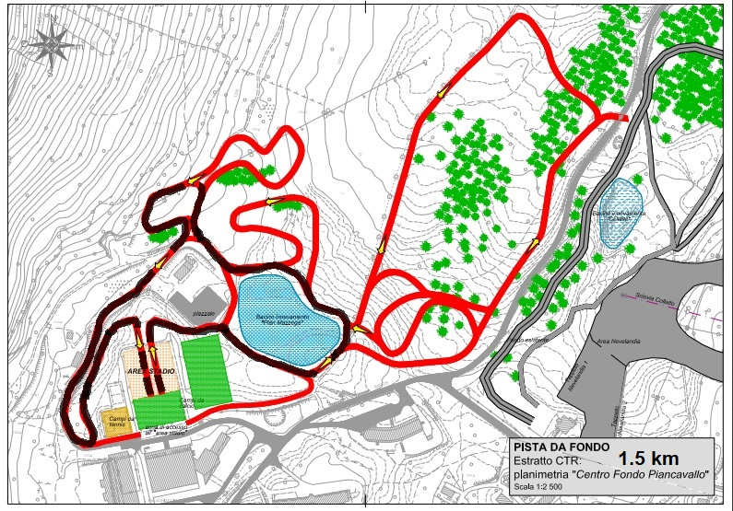
Km. 1,5X2 Cuccioli M.
Percorso Nero

Slide 7
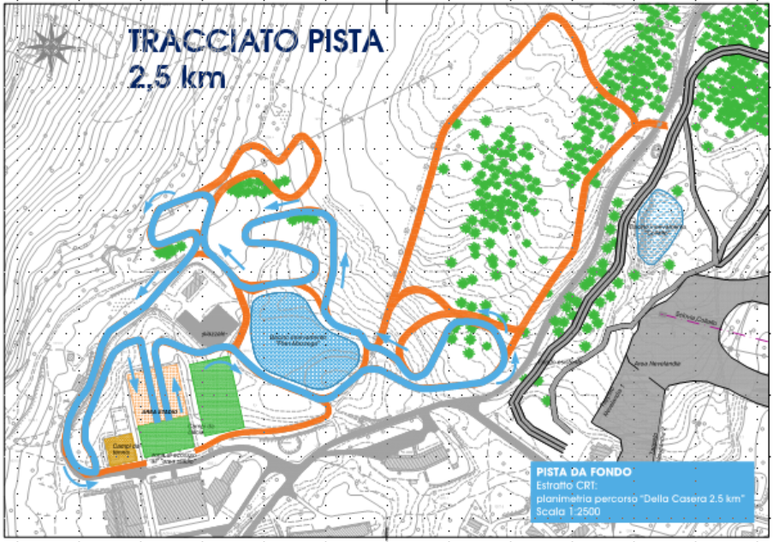
Km. 2,5X2 RAG. M – ALL.-JUN-SEN F
Km 2,5X3 Allievi M. Percorso Celeste

Slide 8
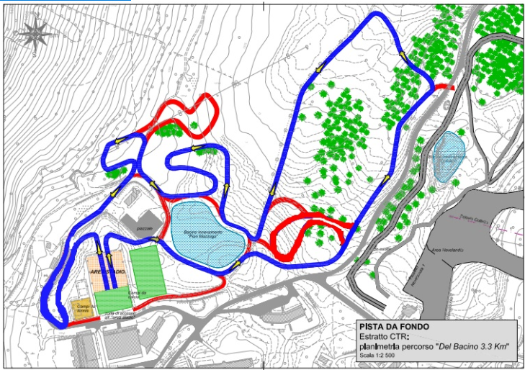
Km. 3,30X3 Giovani M. Percoso blu

Slide 9
Informazioni Gara
Le iscrizioni vanno effettuate direttamente sul portale F.I.S.I. OnLine, entro le ore 14.00 di SABATO 15 gennaio 2022, vedi 1.8 A.dS.I.
Riunione Giuria sabato 15 gennaio alle ore 17.00 c/o Infopoint Piancavallo in modalità telematica con collegamento google meet:
https://meet.google.com/vuy-mnsk-srf
Le premiazioni avranno luogo presso la zona stadio circa mezz’ora dopo il termine delle gare.
Informazioni: WEB: www.sciclubpanorama.it, MAIL: sc.panorama@libero.it, INFO GENERALI: presidente Michele Scaramuzza cell. 338 4361113, Uff Gare Marina 333 2362174
Si ricorda che tutto quello qui non espressamente specificato va integrato con il Regolamento di Gara e Agenda dello sciatore.

Slide 10
ISTRUZIONI IN MATERIA COVID-19
La Gara regionale si svolge secondo le linee guida della FISI in tema Covid-19 sulla base in vigore al momento della gara
La manifestazione si svolge a porte chiuse, quindi l’accesso al campo gara è riservato ai soli atleti, tecnici, delegati, cronometristi, giudici, personale accreditato del comitato organizzatore e personale di soccorso.
Le società dovranno obbligatoriamente inviare, entro le ore 17.00 di venerdì 14 via mail a sc.panorama@libero.it:
l’Allegato 2 – nominativi degli atleti, tecnici ed accompagnatori;
il nominativo e il cellulare di un delegato delle società, i delegati riceveranno via WhatsApp tramite il gruppo whatsapp allenatori sci club FVG ” le informazioni sulla gara e sulle premiazioni
I pettorali verranno ritirati esclusivamente dai responsabili delle varie società preventivamente accreditati

Slide 11
ISTRUZIONI IN MATERIA COVID-19
Per il ritiro dei pettorali i responsabili dovranno consegnare il Questionario Salute FISI di tutti i propri atleti iscritti. Il Questionario, nel caso di atleti minorenni, deve essere firmato da un genitore. (Allegato 1). Non verrà consegnato il pettorale degli atleti senza dichiarazione firmata dal genitore.
percorso dedicato per l’ingresso degli atleti sul campo gara e uscite separate.
Per l’accesso al campo gara, anche per la ricognizione della pista, ogni atleta dovrà indossare il pettorale e mascherina FFp2 e transitare attraverso il percorso dedicato per la misurazione della temperatura, stessa procedure per i tecnici/delegati con elemento di riconoscimento indossato.

Slide 12
ISTRUZIONI IN MATERIA COVID-19
Per accedere all’area di partenza tutti devono indossare la mascherina, un minuto prima della partenza posso abbassare la mascherina, non va gettata a terra pena la squalifica ma custodita a cura del concorrente.
Saranno delimitati i corridoi di partenza per il rispetto del distanziamento dei concorrenti e degli accompagnatori. E’ ammesso al massimo un tecnico per gli atleti per tutta la società.
L’ingresso dell’atleta è permesso 5 minuti prima dell’orario di partenza, mentre il tecnico uscirà dal corridoio dedicato per non incrociare i concorrenti in attesa di partire.
A ogni atleta, all’ingresso nella zona di partenza, verrà consegnata una borsa con il proprio numero di pettorale, dove mettere i propri indumenti (coprituta, giacche ecc). Sacchetti immondizie trasparenti.
L'atleta all'arrivo prende la borsa con i propri indumenti e si allontana dall'area nel tempo più breve possibile, indossando la mascherina.

